Slide 1
Муниципальное бюджетное общеобразовательное учреждение
«Кизнерская средняя общеобразовательная школа №1»
Проектная работа
«тур по школе созданный с помощью квадрокоптера»

Slide 2
Авторы
Выполнил ученик 7 Б класса
Лаптев Артём Леонидович
Кутергин Евгений Андреевич
Христолюбов Данил Валерьевич
Игнатьев Александр Витальевич
Руководитель
Дзюин Владимир Олегович
Начало работы 8.04.22 завершение работы17.05.22
П.Кизнер
2022г.

Slide 3
Актуальность
Виртуальные туры, позволяющие человеку попасть в интересующее его место в интерактивном режиме, с каждым днем приобретают все большую популярность. Сегодня это актуальный рекламный продукт, которые дает возможность полномасштабно показать клиенту товар или услугу, намного более реалистично, чем при просмотре фотографий и видеороликов, чтении описаний.

Slide 4
Проблема
Много времени занимает на посещение и ознакомлении со школами для родителей будущих первоклассников.

Slide 5
Цель работы
Создание виртуального тура для онлайн тура
Задачи
1. Изучение научно-теоретического материала
2. Сбор информации (фотографий) при помощи квадрокоптера
3. Обработка полученной информации и создание виртуального тура при помощи программы Kolor Panotour Pro 2.3
4. Загрузка полученных тура в интернет.

Slide 6
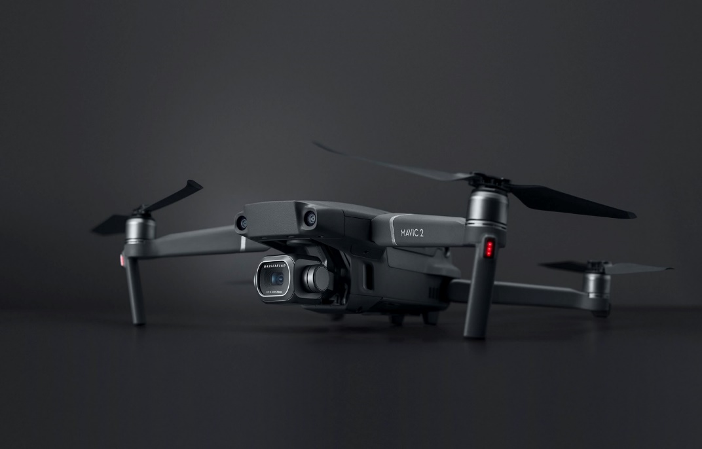
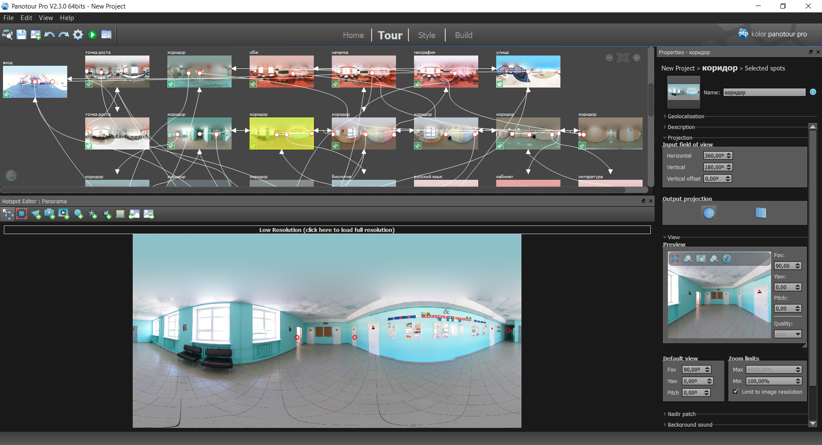

Ресурсы
Материальные
Компьютер
Квадрокоптер DJI Mavic 2 Pro(Кванториум)
Не материальный
Интернет
Программа Kolor Panotour Pro 2.3
Время человека

Slide 7
Оценка
Проект оценивается как успешный и готовый продукт 49/50
Риски
Возможная поломка квадрокоптера;
Компьютер
Квадрокоптер DJI Mavic 2 Pro(Кванториум)
Интернет
Программа Kolor Panotour Pro 2.3

Slide 8
Умения
Полученные знания можно применить в работе айтишника и программиста

Slide 9
Кому будет полезен проект
Наш проект будет полезен тем, кто хочет посмотреть нашу школу не заходя в нее родителям.
Список литературы
https://www.youtube.com/watch?v=CinZ-haX9Qs
https://www.youtube.com/watch?v=R0ejLhZAE3I&t=945s
https://ru.wikipedia.org/wiki/HTML

Slide 10
Муниципальное бюджетное общеобразовательное учреждение
«Кизнерская средняя общеобразовательная школа №1»
Проектная работа
«тур по школе созданный с помощью квадрокоптера»

